Slide 1
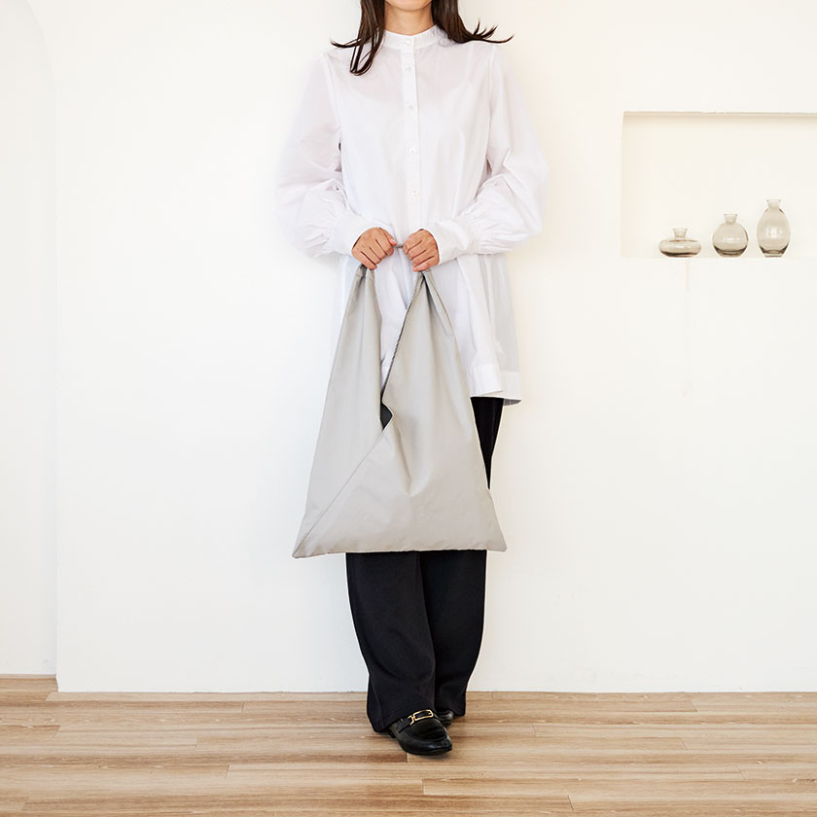
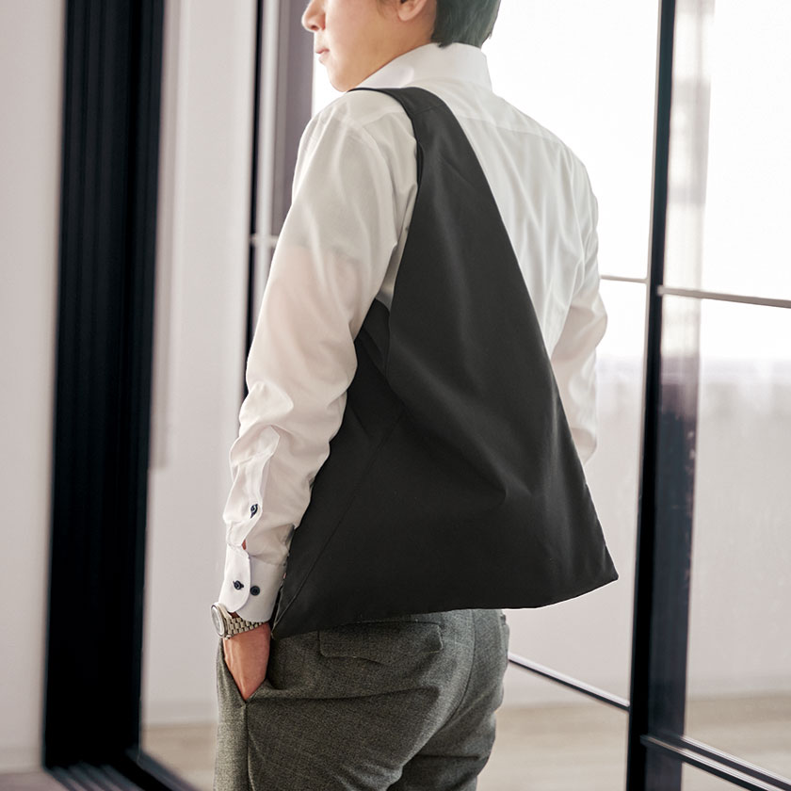
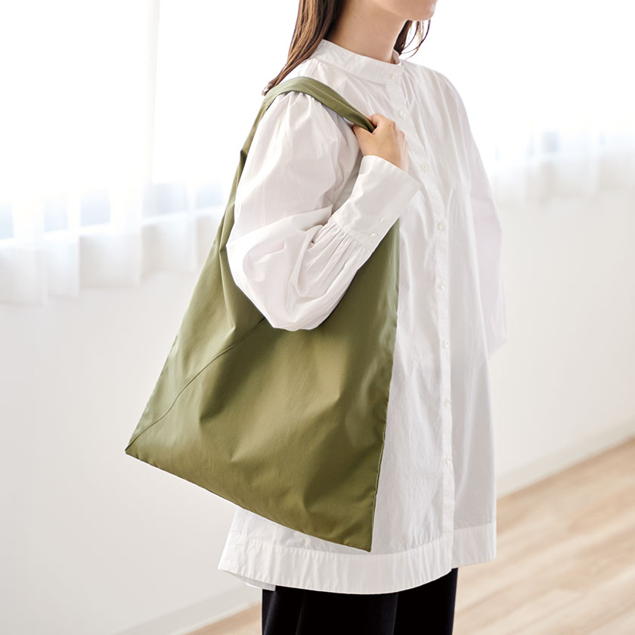
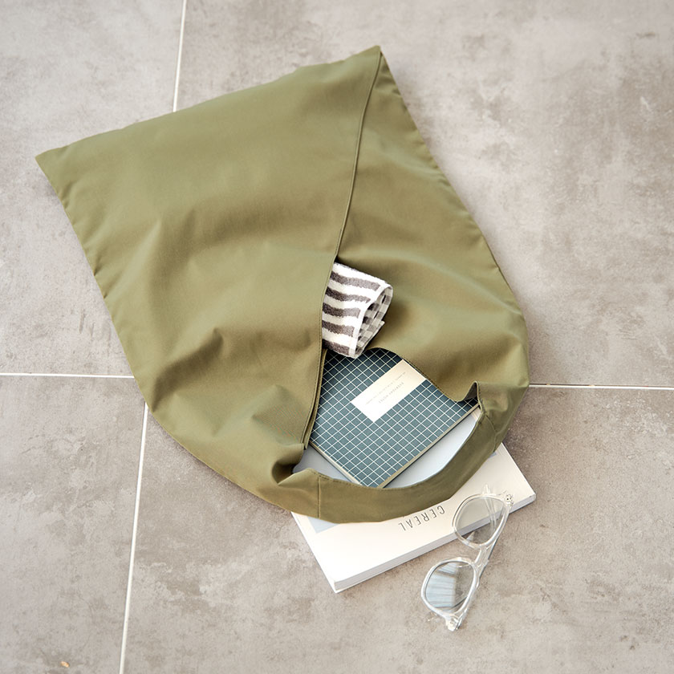
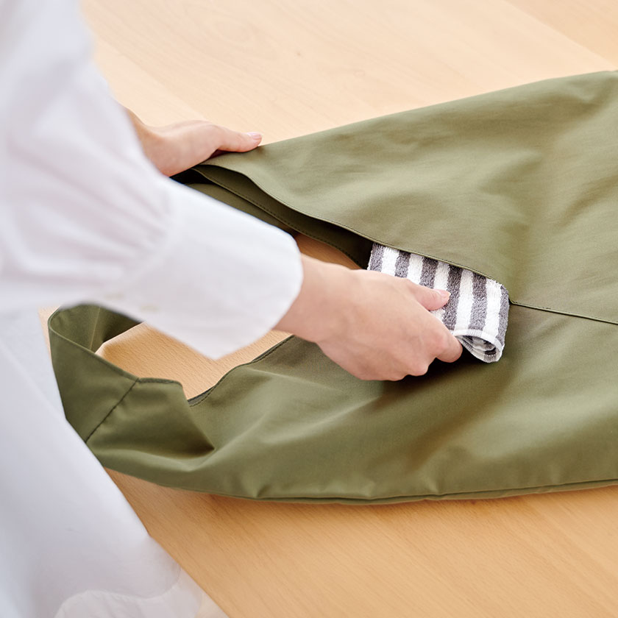
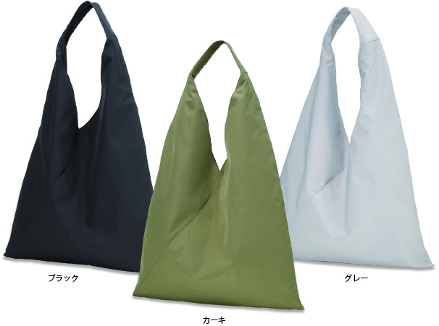
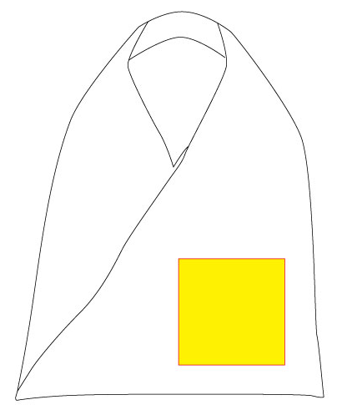
品番:E3861
トライアングルトートバッグ
上代:\1,200(税込\1,320)
三角のフォルムがおしゃれな、
男女問わずどんなスタイルにも合わせやすいトートバッグ。
■商品情報
商品サイズ | (持手あり)約410×540
重量 | 125g
材質 | ポリエステル
本体色 | ブラック・カーキ・グレー(色指定可)
備考 | OPP袋入
梱入数 | 80
memo
■名入れ範囲
W150×H150㎜

